Slide 1
모바일 웹 기획서

Slide 2
1. 기획의도
코로나로 인해 넓고 다양해진 젋은 와인 소비층을 타깃으로 하여, 기존의 전문성을 강조한 실용적이고 기능적인 디자인을, 밝고 젊은 느낌으로 리뉴얼 함으로써 잠재고객 유입을 기대함.
본 기업의 주력 사업에 걸맞게 실용적이고 기능적인 면에 충실한 디자인 에서 모바일 앱의 주 고객인 젊은층 에게 어필하고자 캐주얼하고 따뜻한 분위기로 전환을 시도
화면 헤더에 일열로 나열된 기존의 주 메뉴바를 기업의 얼굴인 로고색에 밝은 변화를 주어 가운데 배치하고 단축 메뉴바와 Q&A 아이콘을 양 옆에 배치 하여 편의성과 안정감을 높임
전문가만을 위한듯한 디테일하게 세분화되어 나눠진 제품 검색바를 단순화 하여 슬라이드로 바로 확인 가능하게 바꿔 편의성을 높임

Slide 3
2. 정보구조설계
Main
Instagram
About
Portfolio
New&Event
Glass&Beverage
Winetime
회사소개
Wine
Event
슈피겔라우
매장안내
주요판매처
Nihonshu
Story in Wine
VOSS
와인타임이벤트
오시는 길
Notice
e-Catalog
Magazine

Slide 4
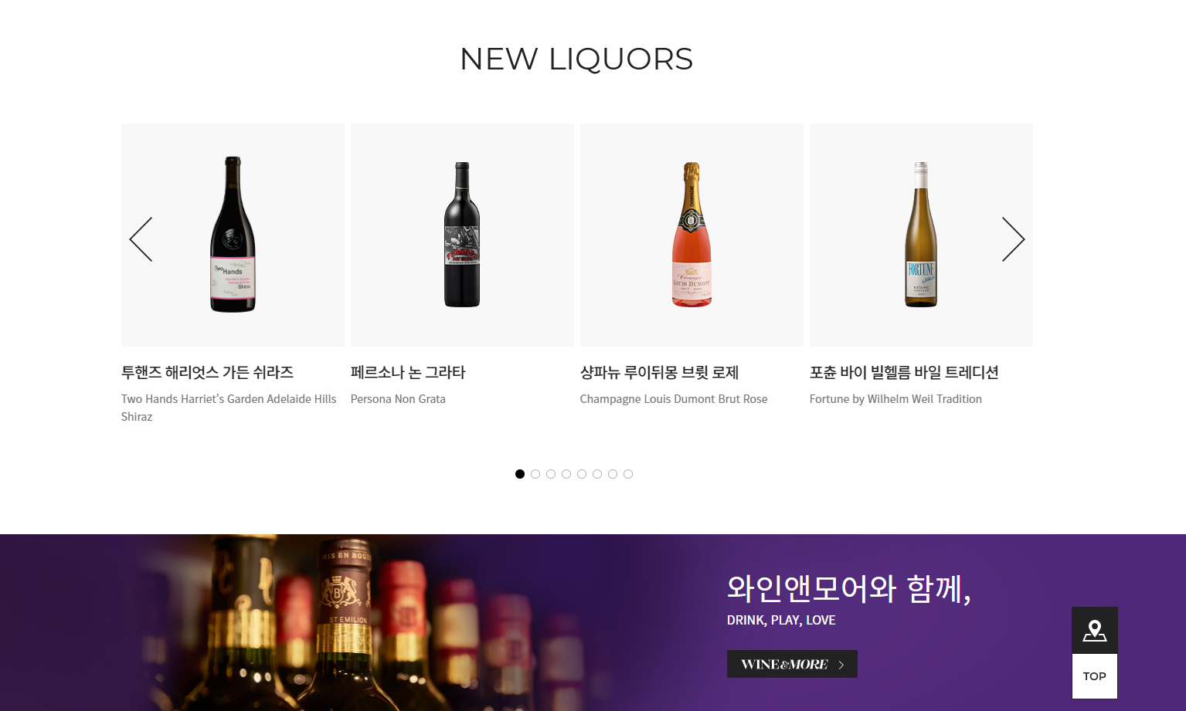
3-1. 사이트 분석_벤치마킹 신세계 L&B http://www.shinsegae-lnb .com
❶
앱 사용자의 편의성 증대를 위해 메뉴바를 슬라이드 형태로 만들고 제품 자체의 이미지를 돋보이게 직관적으로 배치.
사용자의 다양성에 맞춘 배너 사용.
적절한 위치 아이콘 배치로 사용자의 편의성 증대
❸
❷

Slide 5
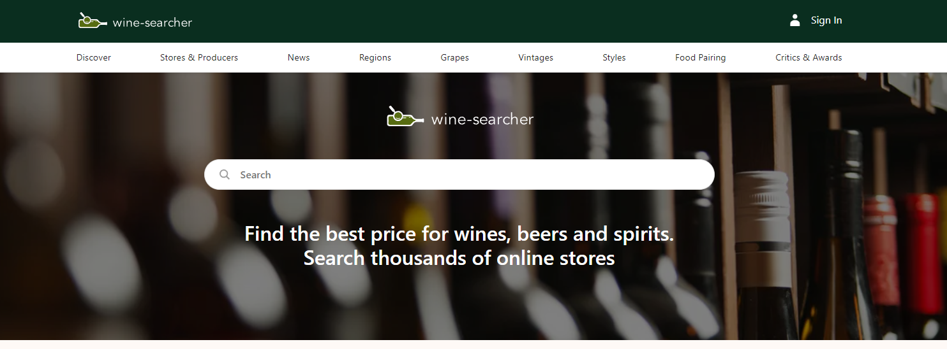
3-2. 사이트 분석_벤치마킹 와인서치 http://www.wine-search.com/
❷
❸
검색 퀵메뉴를 메인페이지 전면에 배치하여 사용자의 편의성을 높임.
헤더 부분의 간결한 디자인과 메뉴배치로 사용자에게 안정감과 신뢰감을 줌.
foodPairing과 같은 새로운 서비스제공으로 신규 사용자 유입.
❶

Slide 6
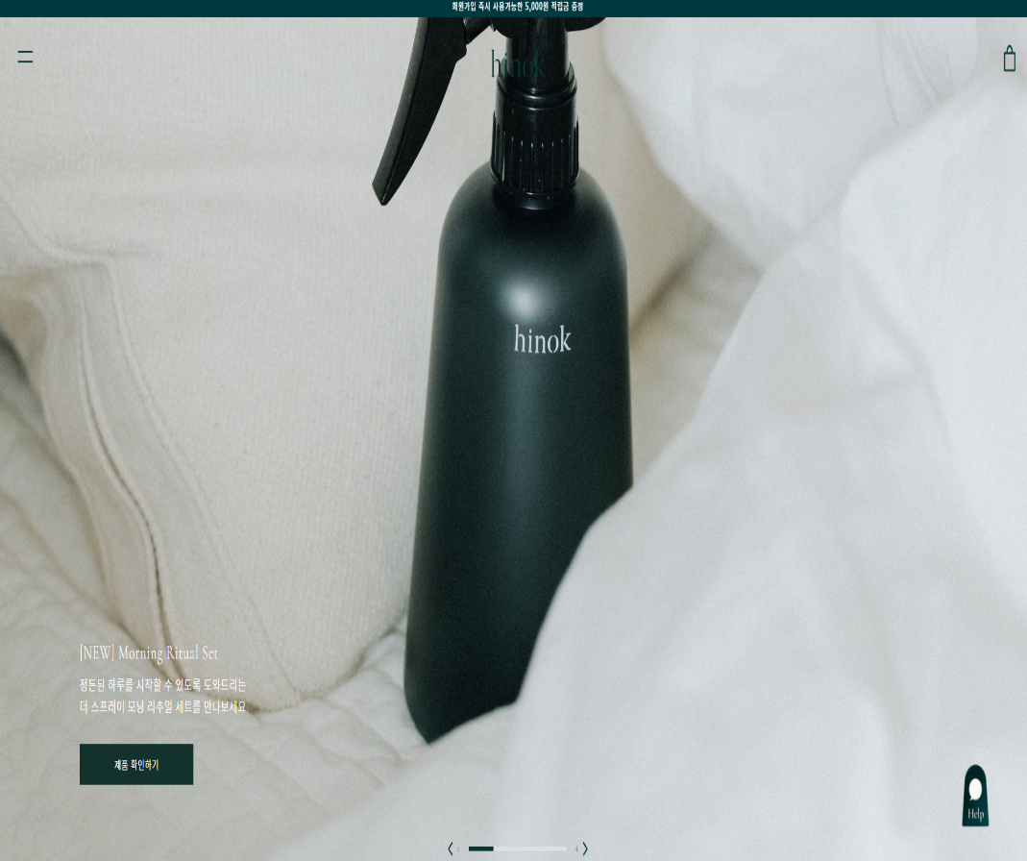
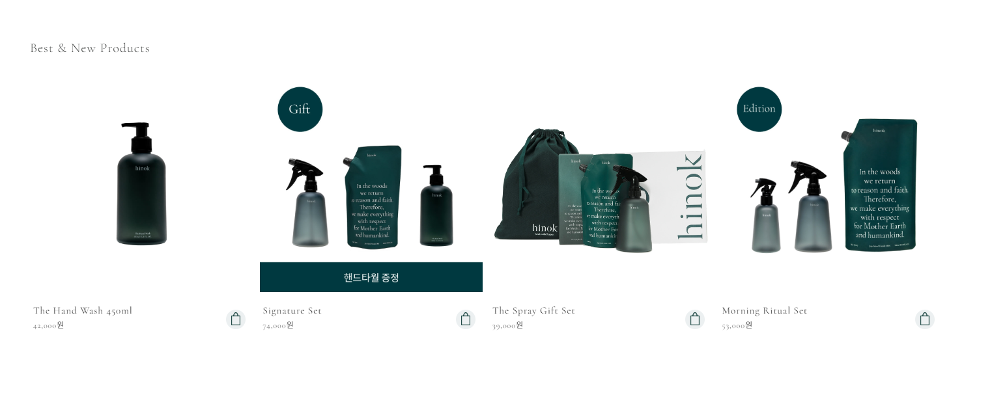
3-3. 사이트 분석_벤치마킹 희녹 http://hinok.life/
메인 페이지 전면에 주력 상품과 브랜드 이미징을 풀 적용하여 신생 브랜드 다운 컨셉을 어필
메인 페이지 하단에 help 아이콘을 배치하여 고객과의 소통을 강조
마우스 오버 시 상세 제품 이미지를 보여주어 편의성 증대.
❶
❷
❸

Slide 7
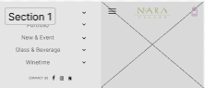
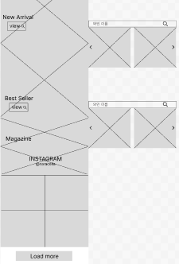
4. 스토리보드 설계하기
NARACELLAR Mobilesite Storyboard | Project | NARACELLAR Mobilesite Renewal
 | Author | 박은정 | Date | 2022
 | Navigation | Mobile Main
Description
❶햄버거 이모티콘 클릭 시, 메인 메뉴 페이지 노출 ❷메인메뉴 슬라이드 ❸메인로고 메인페이지 돌아오기 ❹도어태그 이모티콘 클릭 시, Q&A 페이지로 바로 이동 ❺자사 신상품 안내 배너와 버튼 ❻클릭 시, 검색 슬라이드 ❼자사 주력상품 안내 배너와 버튼 ❽클릭 시, 검색 슬라이드 ❾자사 인스타그램 연동 버튼
Link / Program
❶제이쿼리로 구현. ❷제이쿼리로 구현. 각자 해당 페이지로 이동. ❸메인홈으로 이동 ❹제이쿼리로 구현. 해당 페이지로 이동 ❺❼제이쿼리로 구현. 해당 페이지로 이동. ❻❽제이쿼리로 구현. 클릭 시 해당상품 상세 페이지로 이동
❸
❷
❶
❹
❺
❻
❼
❽
❾

Slide 8
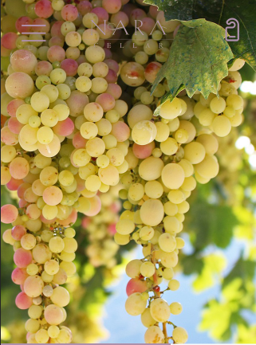
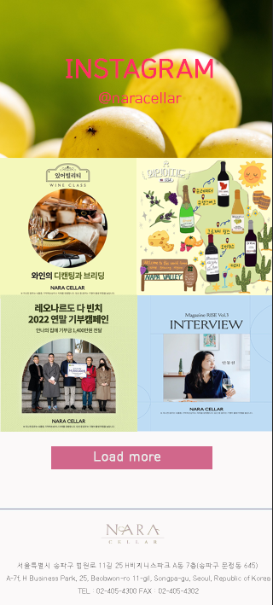
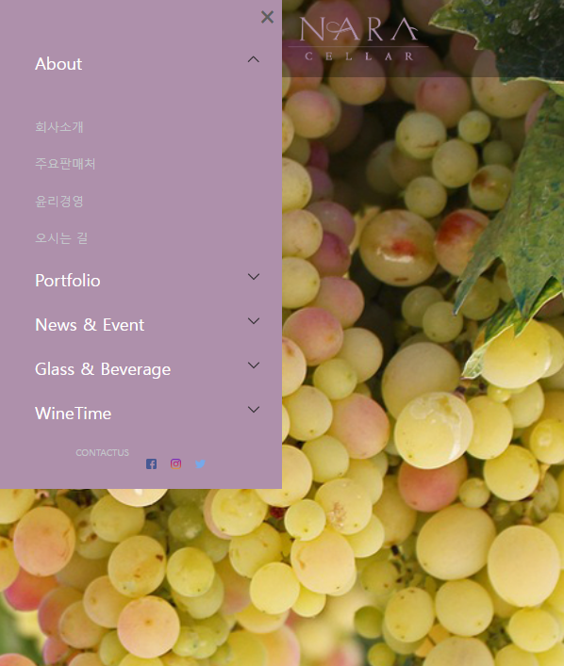
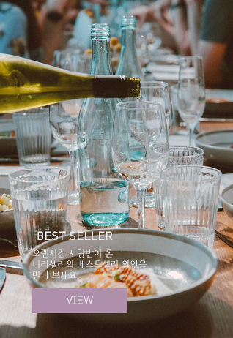
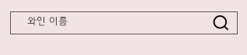
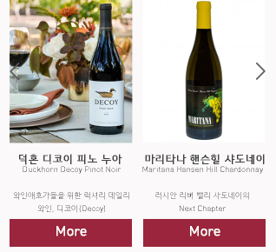
5. 모바일 메인, 서브 디자인 삽입 닷홈주소 http://sem88200.dothome.co.kr/mobile_pej/mobile.html

Slide 9
6. 제작 일정
 | 2월 |  |  |  | 3월 |  |  |  | 4월
컨셉디자인도출
와이어프레임 작성
모바일디자인 완성
코드 작성
구현
테스트
배포

